Slide 1










CHÀO MỪNG QUÝ THẦY CÔ VỀ DỰ GIỜ THĂM LỚP!
TIẾT HỌC TỐT- TIẾT DẠY TỐT
MÔN : TOÁN
BÀI: MI-LI-MET VUÔNG
Giáo viên: HOÀNG THỊ THANH THÌN
Lớp : 4C

Slide 2
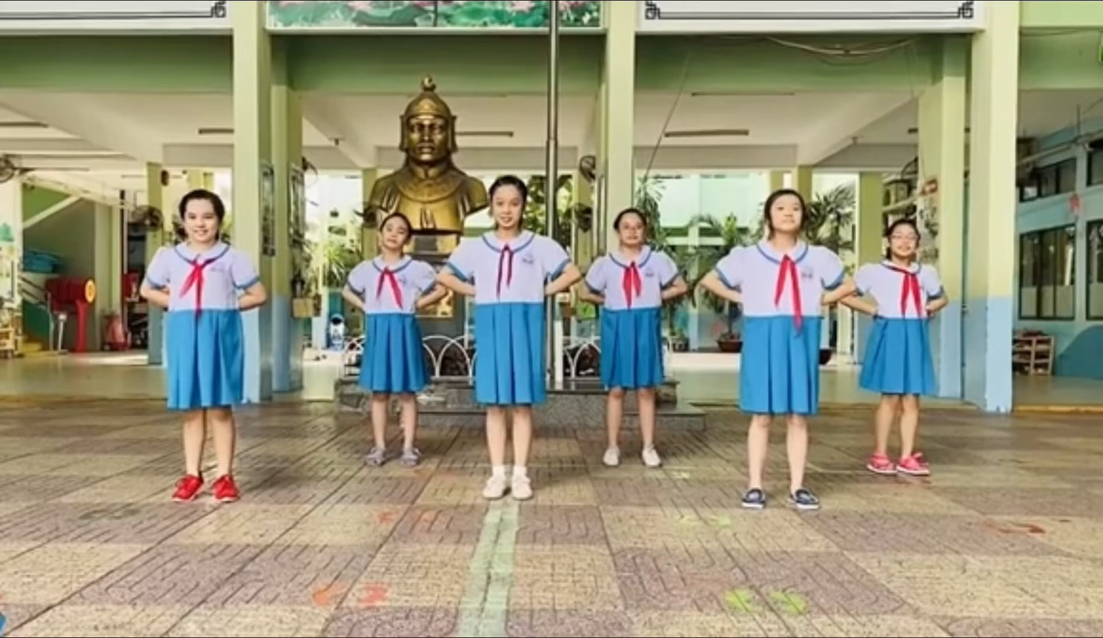


TIẾNG VIỆT
ĐỌC: SÁNG THÁNG NĂM
TỐ HỮU
Giáo viên: Hoàng Thị Thanh Thìn
Trường Tiểu học Võ Văn Dũng

Slide 3



Notes:
Thiết kế: Hương Thảo – Zalo 0972.115.126. Các nick khác đều là giả mạo, ăn cắp chất xám

Slide 4


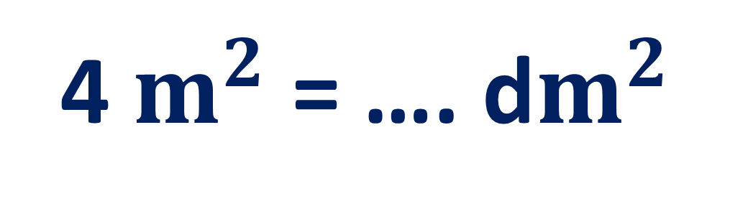
4${ m}^{2}$ = …. d$m^{2}$
400
.?.

Slide 5

6$00{ cm}^{2}$ = …. d$m^{2}$
6
.?.

Slide 6


5${ dm}^{2}$50 ${cm}^{2}$ = …. c$m^{2}$
.?.
550
Notes:
Thiết kế: Hương Thảo – Zalo 0972.115.126. Các nick khác đều là giả mạo, ăn cắp chất xám

Slide 7
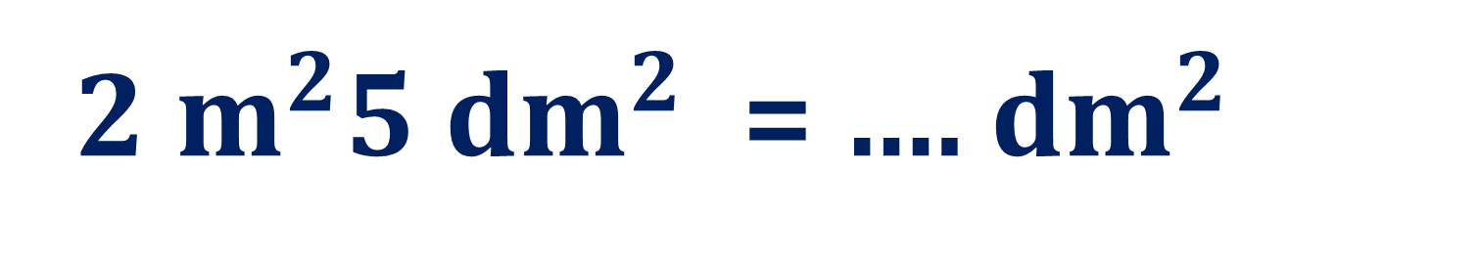
2${ m}^{2}$5 ${dm}^{2}$ = …. d$m^{2}$
.?.
205
Notes:
Thiết kế: Hương Thảo – Zalo 0972.115.126. Các nick khác đều là giả mạo, ăn cắp chất xám

Slide 8
CHÚC MỪNG CÁC BẠN
Notes:
Thiết kế: Hương Thảo – Zalo 0972.115.126. Các nick khác đều là giả mạo, ăn cắp chất xám

Slide 9
Thứ tư, ngày 6 tháng 11 năm 2024
Toán
Mi-li-mét vuông
Cạnh
Diện tích
m
dm
cm
mm
m²
dm²
cm²
mm²
Mi-li-mét vuông được viết tắt thế nào?
1 cm² = …… mm²

Slide 10
Thứ tư, ngày 6 tháng 11 năm 2024
Toán
Mi-li-mét vuông
Để đo diện tích của những vật có kích thước nhỏ, người ta có thể dùng đơn vị: mi-li-mét vuông.
Mi-li-mét vuông là diện tích của hình vuông có cạnh dài 1 mm.
Mi-li-mét vuông viết tắt là ………
1 cm² = 100 mm²
100 mm² = … cm²
mm²

Slide 11

LUYỆN TẬP

Slide 12
1. Hoàn thành bảng sau theo mẫu
Đọc | Viết
Năm mươi lăm mi-li-mét vuông
55 mm²
Hai trăm linh tư mi-li-mét vuông
204 mm²
Hai nghìn không trăm bốn mươi mi – li – mét vuông
2 040 mm²
Mười nghìn mi-li-mét vuông
10 000 mm²

Slide 13
2
Số?
130
?
?
100
a) 1 cm² = mm²
b) 1 cm² 30 mm² = mm²
?
805
200
?
2 cm² = mm²
8 cm² 5 mm² = mm²
2
714
?
?
200 mm² = cm²
7 m² 14 mm²= mm²

Slide 14
AI THÔNG MINH ?
Notes:
Thiết kế: Hương Thảo – Zalo 0972.115.126. Các nick khác đều là giả mạo, ăn cắp chất xám

Slide 15





Câu 1: Viết tắt đơn vị mi-li-mét vuông?
c
A
mm²
dm²
B
cm²
D
km²
Notes:
GV click vào đáp án khung vuông (không click vào ô tròn ABCD) để hiện kết quả
Khi HS trả lời đúng, GV click vào đáp án trong khung họp quà xuất hiện

Slide 16
Câu 2: 1 cm² = .?. mm²
c
A
10
1 000
B
D
100
1
Notes:
GV click vào đáp án khung vuông (không click vào ô tròn ABCD) để hiện kết quả
Khi HS trả lời đúng, GV click vào đáp án trong khung họp quà xuất hiện

Slide 17
Câu 3. Chọn câu trả lời đúng
Diện tích của một nhãn vở khoảng:
A. 15 mm² B. 15 cm² C. 15 dm² D. 15 m²

Slide 18
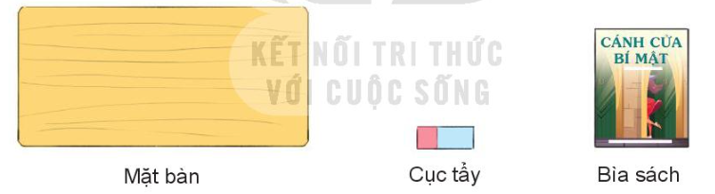

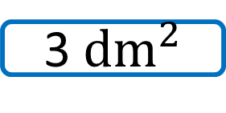

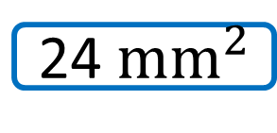
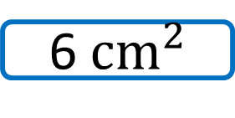
Câu 4: Chọn số đo phù hợp với diện tích của mỗi đồ vật dưới đây :
3
Viên bi
3$dm^{2}$
$1 m^{2}$
24 $mm^{2}$
6 $cm^{2}$

Slide 19
TIẾP SỨC
Notes:
Thiết kế: Hương Thảo – Zalo 0972.115.126. Các nick khác đều là giả mạo, ăn cắp chất xám

Slide 20
TẬP THỂ 4C
TRÂN TRỌNG CẢM ƠN QUÝ THẦY CÔ GIÁO ĐÃ VỀ DỰ!

